Slide 1


调度 & 进程间通信
CS3601 · 操作系统（2023秋）
上海交通大学并行与分布式系统研究所
https://ipads.se.sjtu.edu.cn

Slide 2
版权声明
本内容版权归上海交通大学并行与分布式系统研究所所有
使用者可以将全部或部分本内容免费用于非商业用途
使用者在使用全部或部分本内容时请注明来源：
内容来自：上海交通大学并行与分布式系统研究所+材料名字
对于不遵守此声明或者其他违法使用本内容者，将依法保留追究权
本内容的发布采用 Creative Commons Attribution 4.0 License
完整文本：https://creativecommons.org/licenses/by/4.0/legalcode

Slide 3
公平共享调度
Fair-Share Scheduling

Slide 4



场景：共享服务器
A和B两位同学合资买了一台服务器，他们每人负担了一半的费用
两人应均分CPU时间
而非被发起的任务数量决定
如果CPU使用时间片轮转调度
A占用80%CPU时间
B占用20%CPU时间
任务队列
CPU（时间片轮转）
A发起4个任务
B发起1个任务

Slide 5
公平共享
每个用户占用的资源是成比例的
而非被任务的数量决定
每个用户占用的资源是可以被计算的
设定“份额"以确定相对比例（绝对值不重要）
例：份额为4的用户使用资源，是份额为2的用户的2倍

Slide 6




添加条件：一个同学会问多个问题
A1
学霸66.6%时间都会回答我的问题
A
A2
A耍赖！
我们应该平分学霸！
B1
B

Slide 7
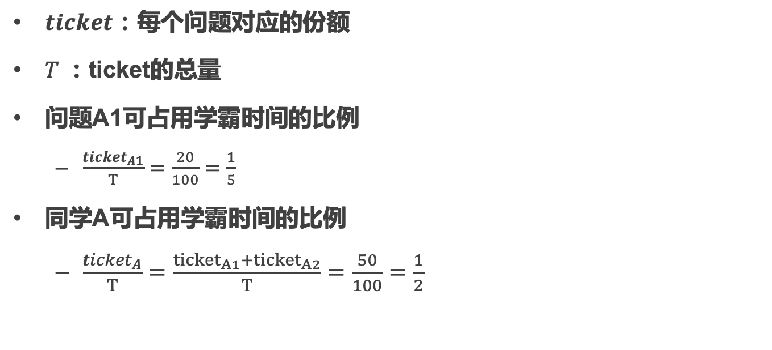
方法：使用“ticket”表示任务的份额
$ticket$：每个问题对应的份额
$T$：ticket的总量
问题A1可占用学霸时间的比例
$\frac{{ticket}_{A1}}{T}=\frac{20}{100}=\frac{1}{5}$
同学A可占用学霸时间的比例
$\frac{{ticket}_{A}}{T}=\frac{{ticket}_{A1}+{ticket}_{A2}}{T}=\frac{50}{100}=\frac{1}{2}$
20
A1
50
A
30
A2
50
50
B
B1

Slide 8
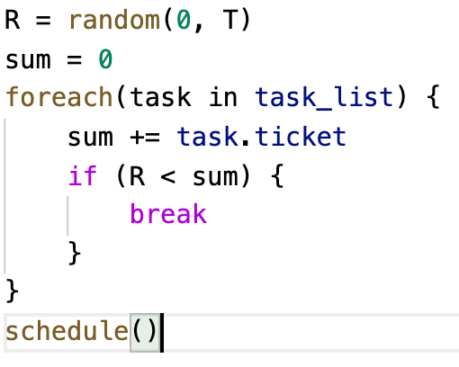

一种公平共享的实现：彩票调度^{（Lottery Scheduling）}
每次调度时，生成随机数$R∈\left[0,T\right)$
根据R，找到对应的任务
$R$=51 → 调度B1
51
20
30
50
A1
A2
B1
Lottery Scheduling: Flexible Proportional-Share Resource Management. https://www.usenix.org/legacy/publications/library/proceedings/osdi/full_papers/waldspurger.pdf
Notes:
原理就是调度T次时，每个任务被调度次数的期望==该任务的份额
R = random(0, T)
sum = 0
foreach(task in task_list) {
sum += task.ticket
if (R < sum) {
break
}
}
schedule()

Slide 9
彩票转让（Ticket Transfer）
场景：
在通信过程中，客户端需要等到服务端返回才能继续执行
客户端将自己所有的ticket转让给服务端
确保服务端可以尽可能使用更多资源，迅速处理
同样适用于其他需要同步的场景
请求
传递tickets
客户端
服务端
返还tickets
返回

Slide 10
思考：份额 与 优先级 的异同?
份额影响任务对CPU的占用比例
不会有任务饿死
优先级影响任务对CPU的使用顺序
可能产生饿死, 所以优先级总是要刷一下

Slide 11
思考：随机的利弊
随机的好处是？
实现简单
长时间尺度来看，可满足需求
随机带来的问题是？
不精确——伪随机非真随机
各个任务对CPU时间的占比会有误差
短时间尺度来看，误差更为明显
Notes:
随机数读网络包；收到终断的数量
熔岩灯

Slide 12
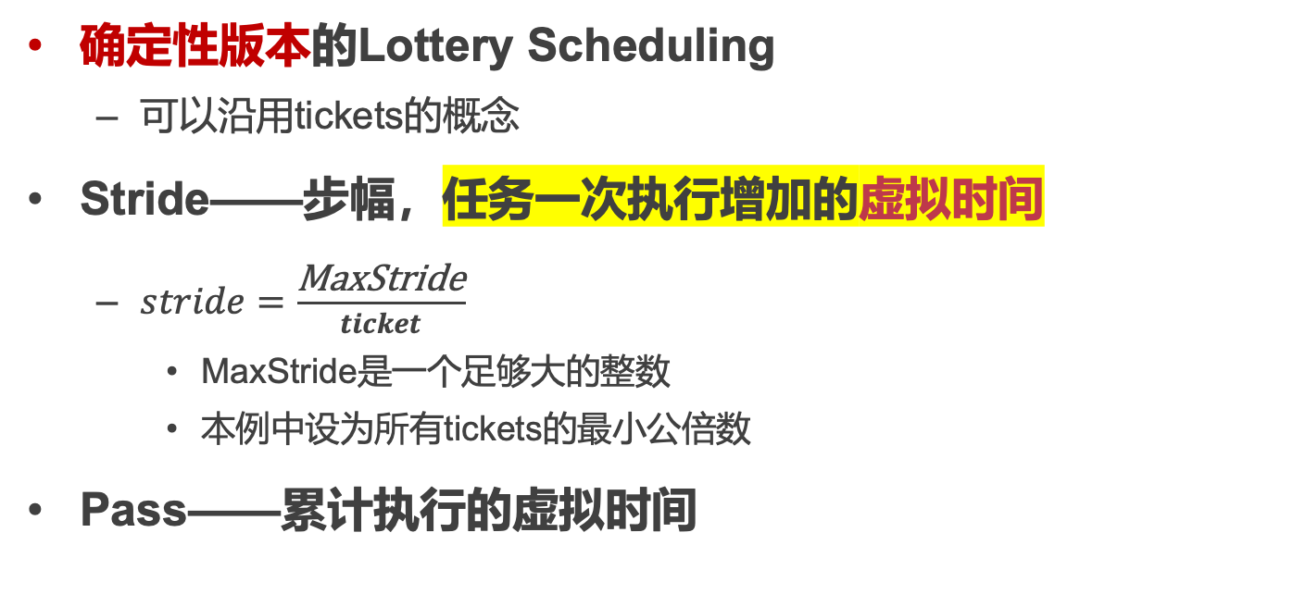
步幅调度（Stride Scheduling）
确定性版本的Lottery Scheduling
可以沿用tickets的概念
Stride——步幅，任务一次执行增加的虚拟时间
$stride=\frac{\text{MaxStride}}{ticket}$
MaxStride是一个足够大的整数
本例中设为所有tickets的最小公倍数
Pass——累计执行的虚拟时间
 | Ticket | Stride
A1 | 30 | 10
A2 | 50 | 6
B1 | 60 | 5
MaxStride = 300

Slide 13
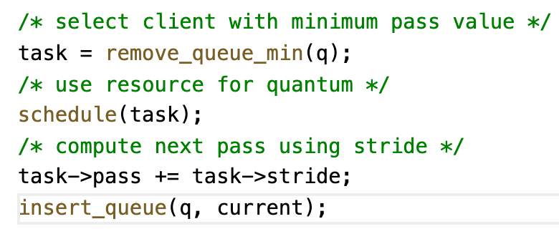
步幅调度（Stride Scheduling）
30
 | Ticket | Stride
A1 | 30 | 10
A2 | 50 | 6
B1 | 60 | 5
Stride
A1
A2
B1
0
Notes:
/* select client with minimum pass value */
task = remove_queue_min(q);
/* use resource for quantum */
schedule(task);
/* compute next pass using stride */
task->pass += task->stride;
insert_queue(q, current);

Slide 14
公平共享调度
 | Lottery Scheduling | Stride Scheduling
调度决策生成 | 随机 | 确定性
任务实际执行时间与预期的差距 | 大 | 小
预期——根据任务份额计算的执行时间期望

Slide 15
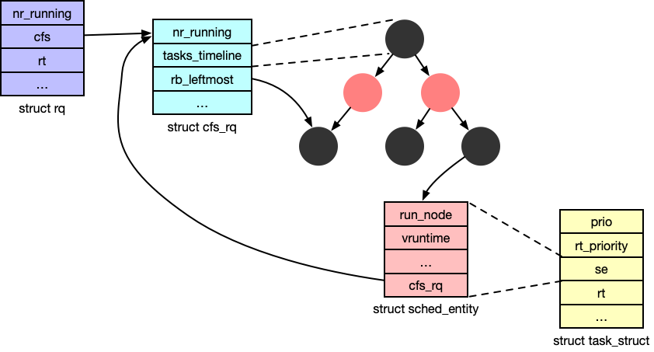
Linux完全公平调度器：CFS
Complete Fair Scheduler
CFS于2007年10月，
整合进Linux主线并被沿用至今
CFS同样采用了公平共享的思想，
其vruntime 等价于步幅调度的pass

Slide 16
Linux完全公平调度器：CFS
CFS达成公平共享的方式
通过调整任务每次执行的时间
 | 达成公平共享的方式 | 调度次数之比 | 每次调度 执行时间之比
步幅调度 | 控制调度次数 | 2：3 | 1：1
CFS | 控制执行时间 | 1：1 | 2：3
例：步幅调度和CFS如何调度份额(ticket)之比是2：3的两个任务

Slide 17
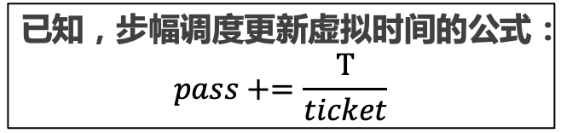
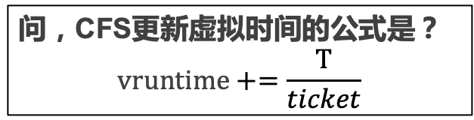
思考：虚拟时间的更新
假设份额为ticket的任务某次执行了T单位时间，应该如何更新其虚拟时间？
已知，步幅调度更新虚拟时间的公式：
$$pass+=\frac{T}{ticket}$$
问，CFS更新虚拟时间的公式是？
$$vruntime+=\frac{T}{ticket}$$
 | 达成公平共享的方式 | 调度次数之比 | 每次调度 执行时间之比
步幅调度 | 控制调度次数 | 2：3 | 1：1
CFS | 控制执行时间 | 1：1 | 2：3
例：步幅调度和CFS如何调度份额(ticket)之比是2：3的两个任务
实际CFS的vruntime计算更加复杂，具体可参考： https://www.linuxjournal.com/node/10267
Notes:
虽然步幅调度和CFS分别通过控制调度次数和单次执行时间之比达到公平共享，但是它们虚拟时间的更新方式是相同的，都是T/ticket，也体现了它们的虚拟时间pass和vruntime本质上是等价的

Slide 18
虚拟时间对调度行为的影响
虚拟时间的意义
虚拟时间相对大小，对应了任务的优先级
虚拟时间的绝对值，对应了任务预期占用CPU的时间长度
如果新创建、刚被唤醒的任务vruntime很小，可能遇到的问题是？
这些新创建、刚被唤醒的任务会立即长时间占用CPU
CFS当前的解决方案
维护所有任务虚拟时间的最小值min_vruntime
当任务被创建、唤醒时，保证任务的vruntime不小于min_vruntime
Notes:
完全公平调度算法CFS依赖于虚拟时钟, 用以度量等待进程在完全公平系统中所能得到的CPU时间. 但是数据结构中任何地方都没有找到虚拟时钟. 这个是由于所有的必要信息都可以根据现存的实际时钟和每个进程相关的负荷权重推算出来.
假设现在系统有A，B，C三个进程，A.weight=1,B.weight=2,C.weight=3.那么我们可以计算出整个公平调度队列的总权重是cfs_rq.weight = 6，很自然的想法就是，公平就是你在重量中占的比重的多少来拍你的重要性，那么，A的重要性就是1/6,同理，B和C的重要性分别是2/6,3/6.很显然C最重要就应改被先调度，而且占用的资源也应该最多，即假设A，B,C运行一遍的总时间假设是6个时间单位的话，A占1个单位，B占2个单位，C占三个单位。这就是CFS的公平策略.
CFS调度算法的思想：理想状态下每个进程都能获得相同的时间片，并且同时运行在CPU上，但实际上一个CPU同一时刻运行的进程只能有一个。也就是说，当一个进程占用CPU时，其他进程就必须等待。CFS为了实现公平，必须惩罚当前正在运行的进程，以使那些正在等待的进程下次被调度.
具体实现时，CFS通过每个进程的虚拟运行时间(vruntime)来衡量哪个进程最值得被调度. CFS中的就绪队列是一棵以vruntime为键值的红黑树，虚拟时间越小的进程越靠近整个红黑树的最左端。因此，调度器每次选择位于红黑树最左端的那个进程，该进程的vruntime最小.
虚拟运行时间是通过进程的实际运行时间和进程的权重(weight)计算出来的。在CFS调度器中，将进程优先级这个概念弱化，而是强调进程的权重。一个进程的权重越大，则说明这个进程更需要运行，因此它的虚拟运行时间就越小，这样被调度的机会就越大。而，CFS调度器中的权重在内核是对用户态进程的优先级nice值, 通过prio_to_weight数组进行nice值和权重的转换而计算出来的

Slide 19
多核调度策略
Multicore Scheduling Policy

Slide 20
多核调度需要考虑的额外因素
一个进程的不同线程可以在不同CPU上同时运行
进程
线程
CPU
CPU

Slide 21
全局运行队列
新任务
任务
全局运行队列
…
CPU核心
CPU核心
任务
…
可能导致的问题：
所有CPU竞争全局调度器
同一个线程可能在不同CPU上切换
切换开销大：Cache、TLB、…
缓存局部性差
任务
任务

Slide 22
每个CPU核心维护本地运行队列
新任务
任务
任务
任务
…
…
…
本地运行队列
任务
任务
…
任务
CPU核心
CPU核心
CPU核心
现被应用于Linux、ChCore等操作系统中

Slide 23
思考：指定线程在CPU上执行的问题
负载不均衡
任务
任务
任务
任务
CPU核心
CPU核心
CPU核心
Notes:
假设L代表

Slide 24
负载均衡（Load Balance）
操作系统需要追踪CPU的负载情况
将任务从负载高的CPU迁移到负载低的CPU
任务
任务
任务
任务
CPU核心
CPU核心
CPU核心
Notes:
假设L代表

Slide 25
思考：如何定义任务的负载？
根据任务负载定义的不同，负载均衡的效果也不尽相同
请探讨如下任务负载定义的优劣：
每个CPU核心本地运行队列的长度
每个任务单位时间内使用的CPU资源
Notes:
每个CPU核心本地运行队列的长度
优势：实现简单
劣势：不能准确反应当前CPU的负载情况
每个任务单位时间内使用的CPU资源
优势：直观反映当前CPU的负载情况
劣势：引入额外负载追踪开销

Slide 26
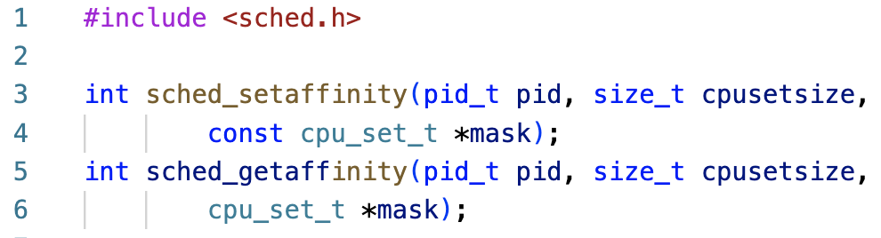
亲和性（Affinity）
程序员如何控制自己程序的行为？
例如，他希望某个线程独占一个CPU核心
通过操作系统暴露的任务亲和性接口，可以指定任务能够使用的CPU核心
指定目标CPU集合的bitmask
Notes:
程序员不希望任务在1357上跑，操作系统会知道。

Slide 27
调度小结
调度指标
策略 V.S. 机制
经典调度
优先级调度
公平共享调度
多核调度

Slide 28
回顾: 进程
进程是计算机程序运行时的抽象
静态部分: 程序运行需要的代码和数据
动态部分: 程序运行期间的状态 (程序计数器、堆、栈……)
进程具有独立的虚拟地址空间
每个进程都具有"独占全部内存"的假象
内核中同样包含内核栈和内核代码、数据

Slide 29
使用多个进程的应用
一些应用程序选择使用不同进程来运行不同模块
优势-1：功能模块化，避免重复造轮子（如数据库、界面绘制）
优势-2：增强模块间隔离，增强安全保障（敏感数据的隔离）
优势-3：提高应用容错能力，限制故障在模块间的传播
然而不同进程拥有不同的内存地址空间
进程与进程之间无法直接进行通信和交互
需要一种进程间通信的方式
IPC：Inter-Process Communication

Slide 30
常见IPC的类型
IPC机制 | 数据抽象 | 参与者 | 方向
管道 | 文件接口 | 两个进程 | 单向
共享内存 | 内存接口 | 多进程 | 单向/双向
消息队列 | 消息接口 | 多进程 | 单向/双向
信号 | 信号接口 | 多进程 | 单向
套接字 | 文件接口 | 两个进程 | 单向/双向

Slide 31
IPC的接口类型
已有接口
内存接口：共享内存；文件接口：管道（Pipe）、套接字（Socket）
新的接口
消息接口、信号接口等
简单IPC的消息接口
发送消息：Send(message)
接收消息：Recv(message)
远程方法调用：RPC(req_message, resp_message)
回复消息：Reply(resp_message)

Slide 32
简单IPC的设计与实现

Slide 33
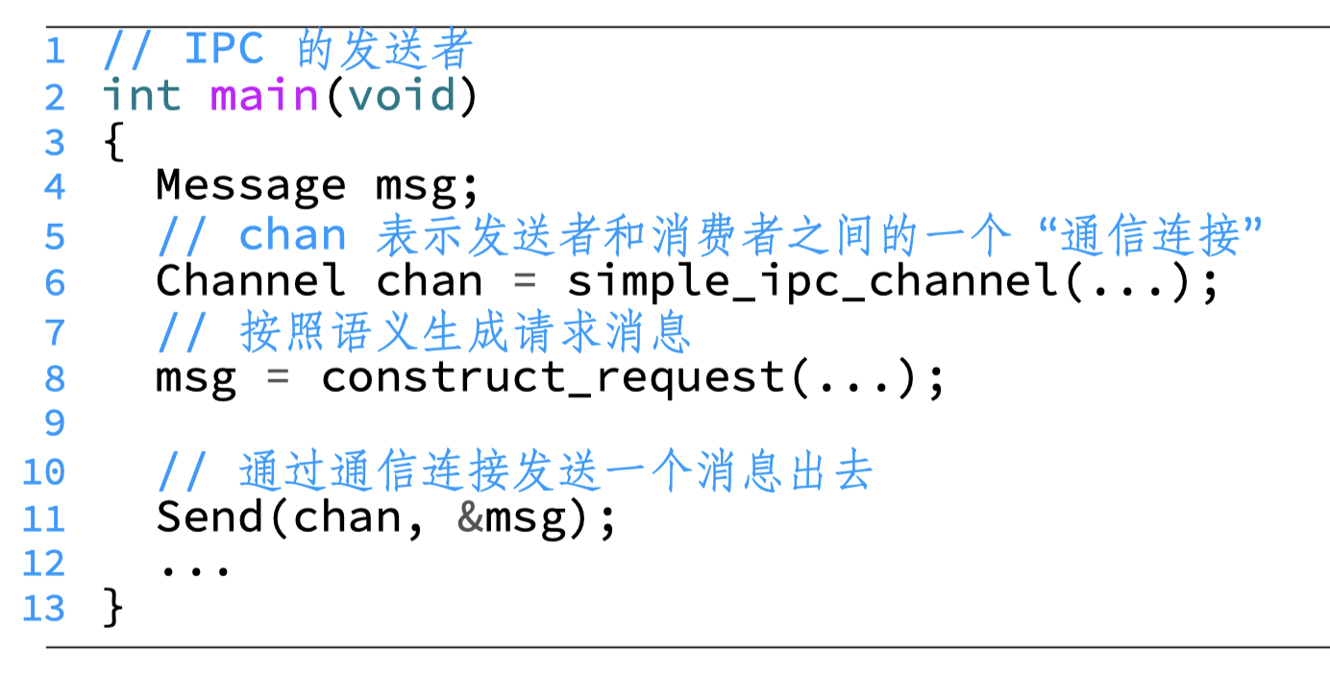
简单IPC：消息的发送
发送者和消费者需要依赖于一个通信连接chan，作为一个媒介进行消息的传输

Slide 34
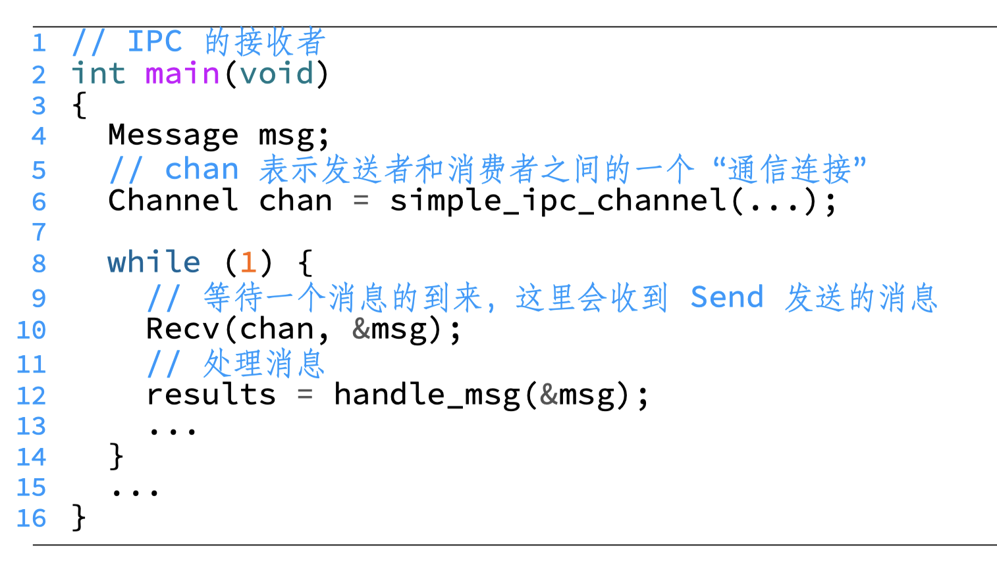
简单IPC：消息的接收

Slide 35
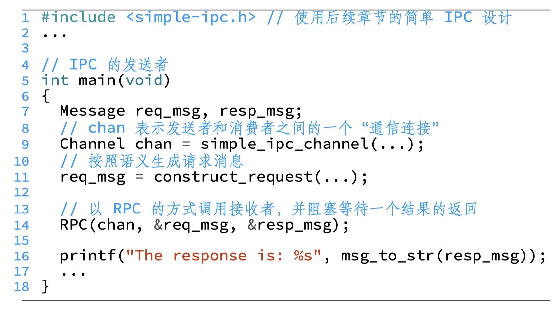
简单IPC：消息的远程方法调用（发送者）

Slide 36
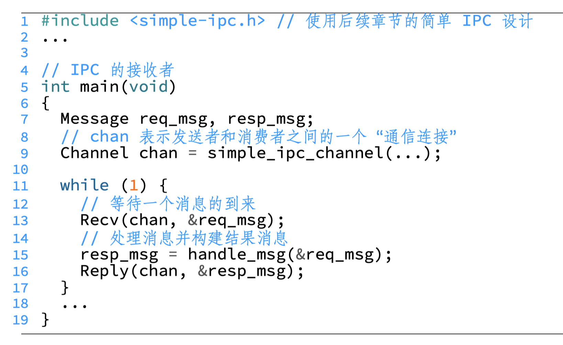
简单IPC：消息的远程方法调用（接收者）

Slide 37
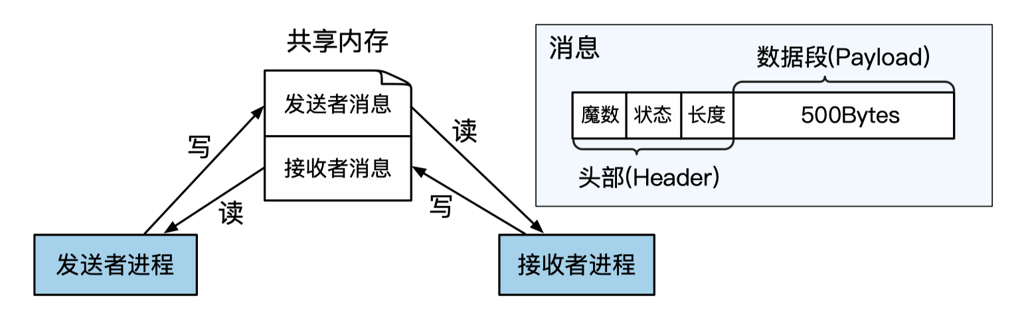
简单IPC的两个阶段
阶段-1：准备阶段
建立通信连接，即进程间的信道
假设内核已经为两个进程映射了一段共享内存
阶段-2：通信阶段
数据传递
"消息"抽象：通常包含头部（含魔数）和数据内容（500字节）
通信机制
两个消息保存在共享内存中：发送者消息、接收者消息
发送者和接收者通过轮询消息的状态作为通知机制
一般不包含指针

Slide 38
简单IPC数据传递的两种方法
方法-1：基于共享内存的数据传递
操作系统在通信过程中不干预数据传输
操作系统仅负责准备阶段的映射
方法-2：基于操作系统辅助的数据传递
操作系统提供接口（系统调用）：Send、Recv
通过内核态内存来传递数据，无需在用户态建立共享内存

Slide 39
两种数据传递方法的对比
基于共享内存的优势
无需切换到内核态即可完成IPC（多核场景下）
完全由用户态控制，定制能力更强
可实现零内存拷贝（无需内核介入）
基于系统调用的优势
抽象更简单，用户态直接调用接口，使用更方便
安全性保证更强，发送者在消息被接收时通常无法修改消息
多方（多进程）通信时更灵活、更安全

Slide 40
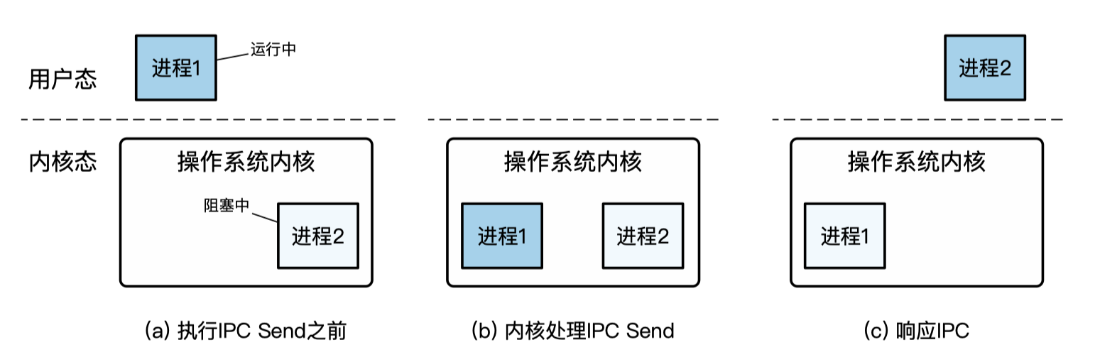
简单IPC的通知机制
方法-1：基于轮询（消息头部的状态信息）
缺点：大量CPU计算资源的浪费
方法-2：基于控制流转移
由内核控制进程的运行状态
优点：进程只有在条件满足的情况下才运行，避免CPU浪费

Slide 41
IPC的方向：单向和双向
简单IPC的一次完整通信过程包含两个方向的通信
发送者传递一个消息（即请求）给接收者
接收者返回一个消息（即结果）给发送者
通信的三种可能方向
仅支持单向通信
仅支持双向通信（可基于单向通信实现）
单向和双向通信均可（根据配置来选择）

Slide 42
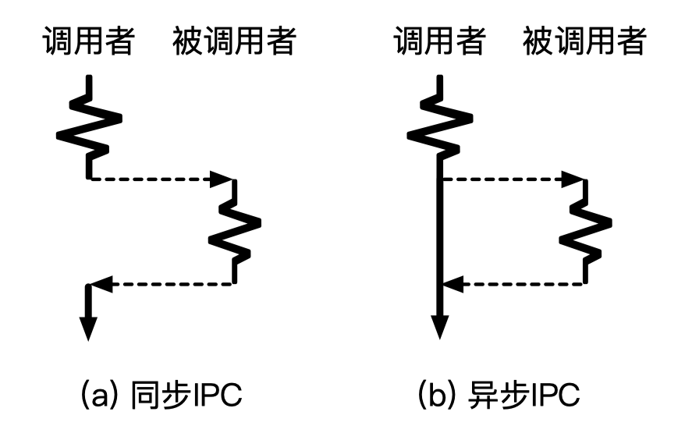
IPC控制流：同步和异步
同步IPC
IPC操作会阻塞进程直到操作完成
线性的控制流
调用者继续运行时，返回结果已经ready
异步IPC
进程发起IPC操作后即可返回而不需要等待其完成
通过轮询或回调函数（需内核支持）来获取返回结果

Slide 43
IPC的超时机制
一种新的错误：超时
传统的函数调用不存在超时问题
IPC涉及两个进程，分别有独立的控制流
超时可能的原因
被调用者是恶意的：故意不返回
被调用者不是恶意的：运行时间过长、调度时间过长、请求丢失等
超时机制
应用可自行设置超时的阈值，但如何选择合适的阈值却很难
特殊的超时机制：阻塞、立即返回（要求被调用者处于可立即响应的状态）

Slide 44
IPC的两种通信连接
方法-1：直接通信
通信的一方需要显示地标识另一方，每一方都拥有唯一标识
如：Send(P, message), Recv(Q, message)
连接的建立是自动完成的（由内核完成）
方法-2：间接通信
通信双方通过"信箱"的抽象来完成通信
每个信箱有自己唯一的标识符
通信双方并不直接知道在与谁通信
进程间连接的建立发生在共享一个信箱时

Slide 45
IPC的权限检查
宏内核
通常基于权限检查的机制实现
如：Linux中与文件的权限检查结合在一起（以后介绍）
微内核
通常基于Capability安全检查机制实现
如seL4将通信连接抽象为内核对象，不同进程对于内核对象的访问权限与操作有Capability来刻画
Capability保存在内核中，与进程绑定
进程发起IPC时，内核检查其是否拥有对应的Capability

Slide 46
IPC的命名服务
命名服务：一个单独的进程
类似一个全局的看板，协调服务端与客户端之间的信息
服务端可以将自己提供的服务注册到命名服务中
客户端可以通过命名服务进程获取当前可用的服务
命名服务的功能：分发权限
例如：文件系统进程允许命名服务将连接文件系统的权限任意分发， 因此所有进程都可以访问全局的文件系统
例如：数据库进程只允许拥有特定证书的客户端连接

Slide 47
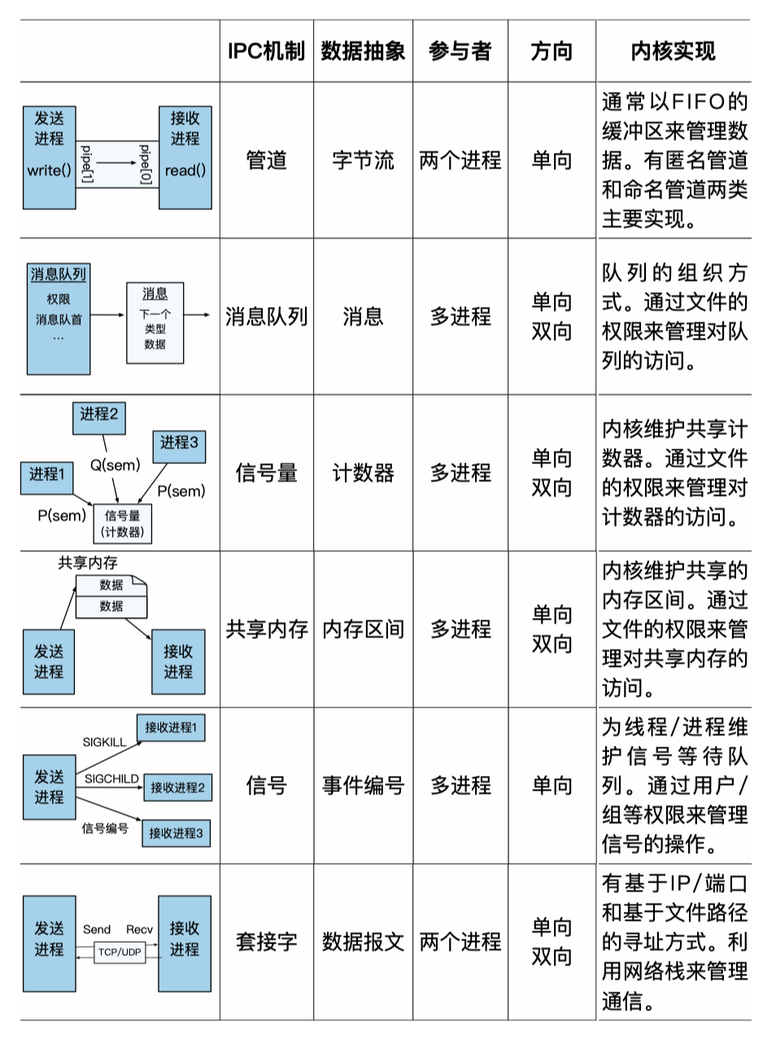
IPC的小结

Slide 48
管道：文件接口的IPC

Slide 49

Unix 管道
管道是Unix等系统中常见的进程间通信机制
管道(Pipe): 两个进程间的一根通信通道
一端向里投递，另一端接收
管道是间接消息传递方式，通过共享一个管道来建立连接
例子: 我们常见的命令 ls | grep xxx
Notes:
Shell中的管道机制并不完全等于内核中的管道机制。
有些shell会选择用中间文件等来实现pipe（不过比较少）

Slide 50
管道的优点与问题
优点: 设计和实现简单
针对简单通信场景十分有效
问题:
缺少消息的类型，接收者需要对消息内容进行解析
缓冲区大小预先分配且固定
只能支持单向通信（为什么？）
只能支持最多两个进程间通信

Slide 51
匿名管道与命名管道
传统的管道缺乏名字，只能在有亲缘关系的进程间使用
也称为“匿名管道”
通常通过fork，在父子进程间传递fd
命名管道：具有文件名
在Linux中也称为fifo，可通过mkfifo()来创建
可以在没有亲缘关系的进程之间实现IPC
允许一个写端，多个读端；或多个写端，一个读端

Slide 52
共享内存（内存接口的IPC）

Slide 53
共享内存
基础实现: 共享区域
#define BUFFER_SIZE 10
typedef struct {
. . .
} item;
item buffer[BUFFER_SIZE];
volatile int buffer_write_cnt = 0;
volatile int buffer_read_cnt = 0;
volatile int empty_slot = BUFFER_SIZE;
volatile int filled_slot = 0;
共享数据区域，容量为10
共享状态

Slide 54
基于共享内存的生产者消费者问题实现
基础实现: 发送者 (生产者)
while (new_package) { /* Produce an item/msg */
while (empty_slot == 0)
; /* do nothing -- no free buffers */
empty_slot --;
buffer[buffer_write_cnt] = msg;
buffer_write_cnt = (buffer_write_cnt + 1) % BUFFER_SIZE;
filled_slot ++;
…
}
当没有空间时，发送者盲等
发送者放置消息

Slide 55
基于共享内存的生产者消费者问题实现
当没有新消息时，接收者盲目等待
基础实现: 接收者
while (wait_package) {
while (filled_slot == 0)
; // do nothing -- nothing to consume
filled_slot--; // remove an item from the buffer
item = buffer[buffer_read_cnt];
buffer_read_cnt = (buffer_read_cnt + 1) % BUFFER SIZE;
empty_slot++;
return item;
}
接收者获取消息

Slide 56
共享内存的问题
缺少通知机制
若轮询检查，则导致CPU资源浪费
若周期性检查，则可能导致较长的等待时延
根本原因：共享内存的抽象过于底层；缺少OS更多支持
TOCTTOU （Time-of-check to Time-of-use）问题
当接收者直接用共享内存上的数据时，可能存在被发送者恶意篡改的情况（发生在接收者检查完数据之后，使用数据之前）
这可能导致buffer overflow等问题
Notes:
(CPU轮询资源浪费)

Slide 57
消息传递（Message Passing）

Slide 58
消息队列
一种消息传递机制
设计选择：
间接通信方式，信箱为内核中维护的消息队列结构体
有（有限的）缓存
没有超时机制
支持多个（大于2）的参与者进行通信
通常是非阻塞的（不考虑如内核缓存区满等异常情况）

Slide 59
消息队列: 带类型的消息传递
Ftok();
Msgget();
Msgsnd();
Msgrcv();
Msgctl();
消息队列: 以链表的方式组织消息
任何有权限的进程都可以访问队列，写入或者读取
支持异步通信 (非阻塞)
消息的格式: 类型 + 数据
类型：由一个整型表示，具体的意义由用户决定
消息队列是间接消息传递方式
通过共享一个队列来建立连接

Slide 60
消息队列的例子
发送者
接收者
key = ftok("./msgque", 11);
msgid = msgget(key, 0666 |
IPC_CREAT);
message.mesg_type = 1;
msgsnd(msgid, &message,
sizeof(message), 0);
key = ftok("./msgque", 11);
msgid = msgget(key, 0666 |
IPC_CREAT);
msgrcv(msgid, &message,
sizeof(message), 1, 0);
msgctl(msgid, IPC_RMID, NULL);

Slide 61
消息队列：带类型的消息传递
消息队列的组织
基本遵循FIFO (First-In-First-Out)先进先出原则
消息队列的写入：增加在队列尾部
消息队列的读取：默认从队首获取消息
允许按照类型查询: Recv(A, type, message)
类型为0时返回第一个消息 (FIFO)
类型有值时按照类型查询消息
如type为正数，则返回第一个类型为type的消息

Slide 62
消息队列 VS. 管道
缓存区设计:
消息队列: 链表的组织方式，动态分配资源，可以设置很大的上限
管道: 固定的缓冲区间，分配过大资源容易造成浪费
消息格式:
消息队列: 带类型的数据
管道: 数据 (字节流)
连接上的通信进程:
消息队列: 可以有多个发送者和接收者
管道: 两个端口，最多对应两个进程
消息的管理:
消息队列: FIFO + 基于类型的查询
管道: FIFO
消息队列更加灵活易用，
但是实现也更加复杂
Notes:
我们结合前面的IPC基础内容，来分别分析消息队列和管道的两个方案

Slide 63
轻量级远程方法调用 (LRPC)
Lightweight Remote Procedure Call (LRPC)

Slide 64
IPC通常会带来较大的性能损失
传统的进程间通信机制通常会结合以下机制：
通知：告诉目标进程事件的发生
调度：修改进程的运行状态以及系统的调度队列
传输：传输一个消息的数据过去
缺少一个轻量的远程调用机制
客户端进程切换到服务端进程，执行特定的函数 (Handler)
参数的传递和结果的返回

Slide 65
轻量级远程调用 (LRPC)
Lightweight Remote Procedure Call (LRPC)
解决两个主要问题
控制流转换: Client进程快速通知Server进程
数据传输: 将栈和寄存器参数传递给Server进程
Client 进程
Server 进程
内核
Notes:
这里的调用者进程对应前面的客户端进程、被调用者进程对应服务端进程

Slide 66

控制流转换: 调度导致不确定时延
控制流转换需要下陷到内核
内核系统为了保证公平等，会在内核中根据情况进行调度
Client和Server之间可能会执行多个不相关进程
用户期望的控制流转换
Client
内核
Server
Client
内核
Server
实际的控制流转换
不相关进程

Slide 67
迁移线程: 将Client运行在Server的上下文
为什么需要做控制流转换?
使用Server的代码和数据
使用Server的权限 (如访问某些系统资源)
只切换地址空间、权限表等状态，不做调度和线程切换
Client线程获得了Server线程的上下文
Client
内核
Server
Notes:
权限表对应capability table
这里的迁移线程方案主要用作不同进程之间的线程

Slide 68
数据传输: 数据拷贝的性能损失
大部分Unix类系统，经过内核的传输有(至少)两次拷贝
Client→内核→ Server
数据拷贝:
慢: 拷贝本身的性能就不快 (内存指令)
不可扩展: 数据量增大10x，时延增大10x
用户态拷贝到内核
内核拷贝到用户态
Client
内核
Server
Notes:
共享内存虽然可以避免拷贝，但是也存在很多其他问题：包括TOCTTOU问题，临时动态映射问题，重映射会有TLB shootdown等。
拷贝还可以通过DMA实现。不过DMA只对于大数据的拷贝有加速，而小数据会更慢。

Slide 69
共享参数栈和寄存器
参数栈 (Argument stack，简称A-stack）
系统内核为每一对LRPC连接预先分配好一个A-stack
A-stack被同时映射在Client进程和Server进程地址空间
Client进程只需要将参数准备到A-stack即可
不需要内核额外拷贝
执行栈（Execution stack，简称E-stack）
共享寄存器
普通的上下文切换: 保存当前寄存器状态 → 恢复切换到的进程寄存器状态
LRPC迁移进程: 直接使用当前的通用寄存器
类似函数调用中用寄存器传递参数
Notes:
共享寄存器主要是针对于通用寄存器，用作参数传递。
其他的如栈寄存器sp等，还是要变化的。

Slide 70
轻量远程调用：通信连接建立
Server进程通过内核注册一个服务描述符
对应Server进程内部的一个处理函数(Handler)
内核为服务描述符预先分配好参数栈
内核为服务描述符分配好调用记录 (Linkage record)
用于从Server进程处返回（类似栈）
内核将参数栈交给Client进程，作为一个绑定成功的标志
在通信过程中，通过检查A-stack来判断Client是否正确发起通信
Notes:
A-stack在两个进程上的映射代表了一个通信连接的建立。

Slide 71
轻量远程调用：基本用户接口
① 注册服务描述符
Server进程
service_descriptor = register_service(handler_func, &A-stack, &E-stack);
void handler_func (A-stack, arg0,.. arg7) { u64 ret;
//从寄存器和A-stack中获取参数
// 使用E-stack(运行栈)来处理
…
//返回结果
ipc_return (ret);
}
Client进程
A-stack = service_connect(service_name);
/* 准备数据到A-stack */
…
/*arg0—7 为寄存器数据*/
ipc_call(A-stack, arg0, .. arg7);
② 连接服务并调用
③ 用A-stack和寄存器获取参数，
用运行栈来执行逻辑

Slide 72
轻量远程调用：一次调用过程
内核验证绑定对象的正确性，并找到正确的服务描述符
内核验证参数栈和连接记录
检查是否有并发调用 (可能导致A-stack等异常)
将Client的返回地址和栈指针放到连接记录中
将连接记录放到线程控制结构体中的栈上 (支持嵌套LRPC调用)
找到Server进程的E-stack (执行代码所使用的栈)
将当前线程的栈指针设置为Server进程的运行栈地址
将地址空间切换到Server进程中
执行Server地址空间中的处理函数
Notes:
运行栈地址是在被调用者进程自己的地址空间中的栈

Slide 73
轻量远程调用：通信调用实现
内核中的代码
ipc_call(A-stack, arg0, .. arg7):
verify_binding(A-stack); //验证A-stack正确性
service_descriptor = get_desc_from_A(A-stack);
/*其他安全检查: 是否存在并发调用？*/
…
save_ctx_to_linkage_record(); //保存调用信息到连接记录上
save_linkage_record();
…
/* 切换运行状态 */
switch_PT(); //修改页表
switch_cap_table(); //修改权限表
switch_sp(); //修改栈地址
….
//返回到用户态(服务端进程)，不修改参数寄存器
ctx_restore_with_args (ret);
Notes:
参数主要放在通用寄存器上

Slide 74
轻量远程调用：讨论
为什么需要将栈分成参数栈和运行栈？
LRPC中控制流转换的主要开销是什么？
在不考虑多线程的情况下，共享参数栈是否安全？
Notes:
参数栈是为了共享传递参数，而执行栈是为了执行代码已经处理局部变量等使用的
地址空间的切换（来自硬件限制）是最主要的性能开销
安全的。因为是同步IPC，所以在被调用者上下文执行的时候，其实没有其他人可以去读写A-stack。

Slide 75
ChCORE进程间通信
ChCore IPC

Slide 76
ChCore进程间通信
通信进程直接切换
启发自LRPC和L4直接切换技术
同步的通信
通过共享内存传输大数据
基于Capability的权限控制
类似Unix文件描述符的权限机制，Capability表示一个线程/进程对于系统资源的具体权限

Slide 77
建立通信连接
服务端进程在内核中注册服务
客户端进程向内核申请连接目标服务端进程的服务
可选: 设置共享内存
内核将客户端请求请求转发给服务端
服务端告诉内核同意连接 (或拒绝)
可选: 设置共享内存
内核建立连接，并把连接的Capability返回给客户端
或返回拒绝

Slide 78
通信过程 (发起通信)
客户端进程通过连接的Capability发起进程间通信请求
内核检查权限，若通过则继续步骤3，否则返回错误
内核直接切换到服务端进程执行 (不经过调度器)
将通信请求的参数设置给服务端进程的寄存器中
服务端处理完毕后，通过与步骤3相反的过程将返回值传回客户端

Slide 79
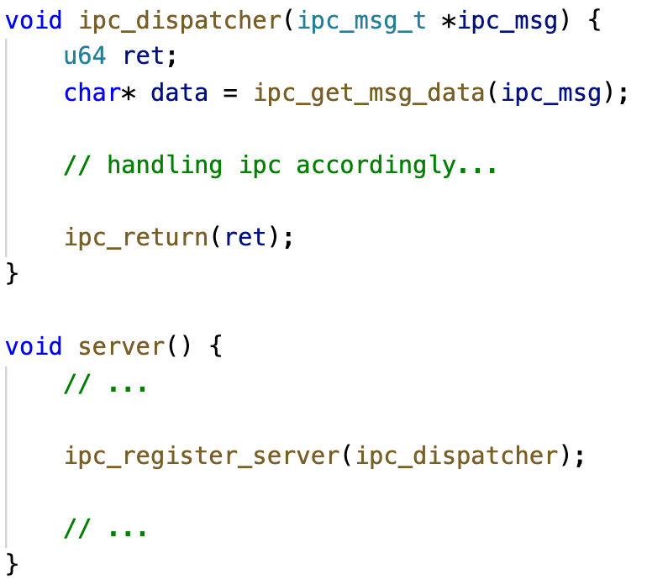
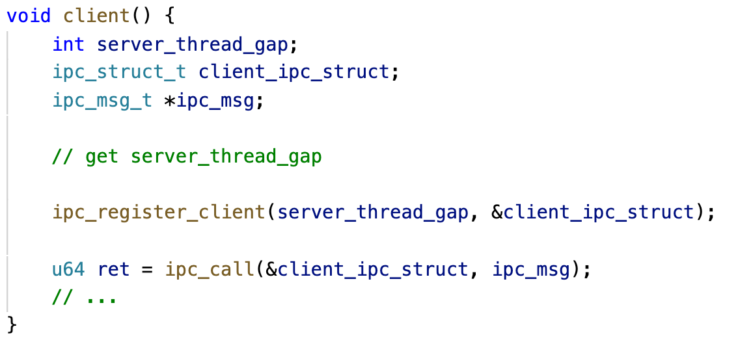
实现: 用户态通信调用
②
①

Slide 80
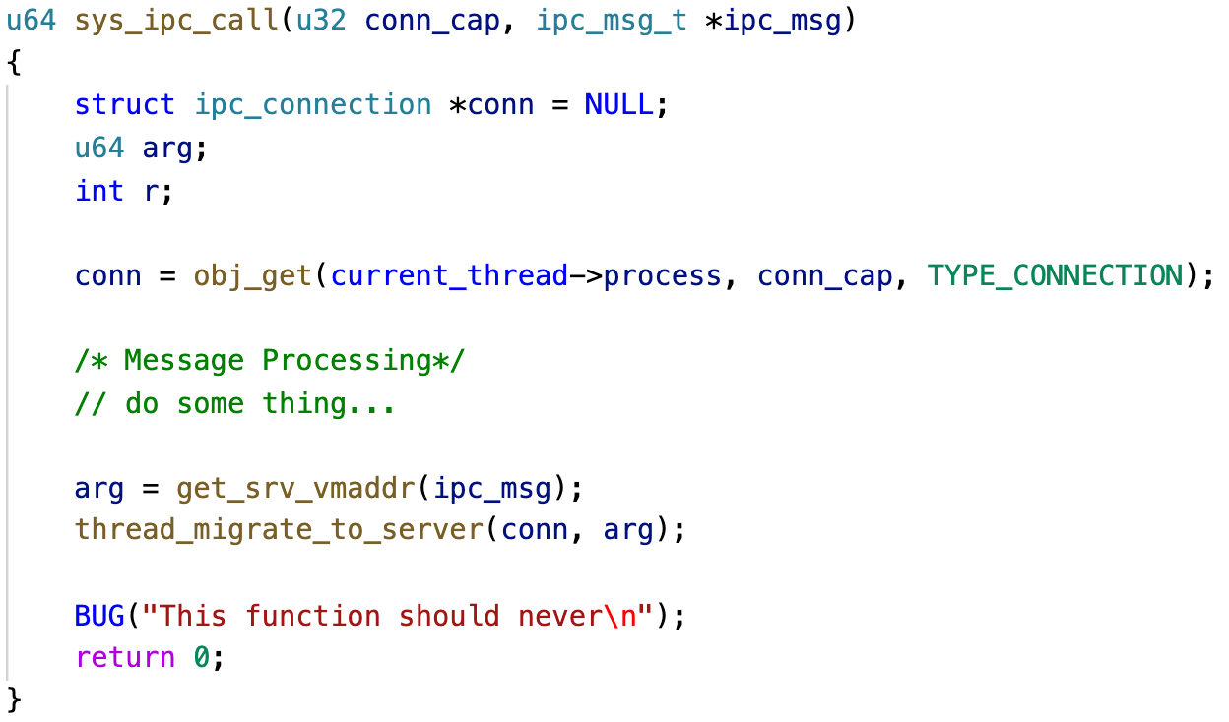
实现: 通信系统调用
获取内核的连接对象，检查cap权限
IPC_call
在传递之前需要将ipc_msg在客户进程的虚拟地址转换到服务进程中的虚拟地址
将控制流移交给服务进程

Slide 81
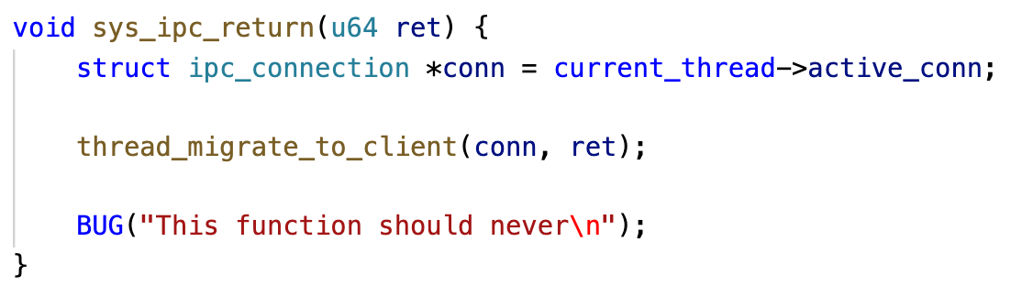
实现: 通信系统调用
IPC_return
将控制流移交给客户进程

